Slide 1
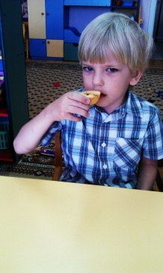
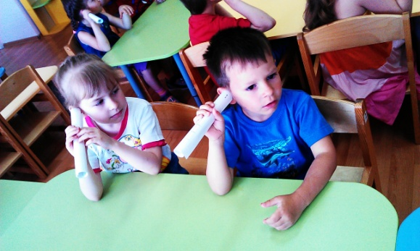
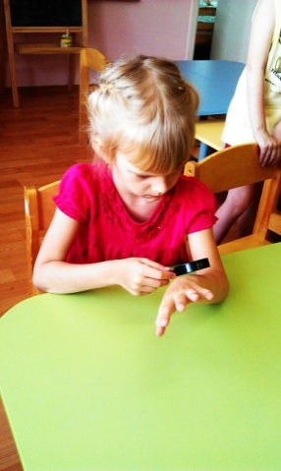
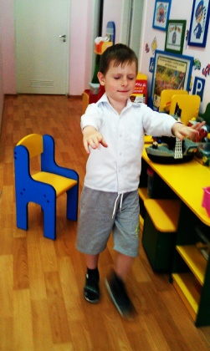
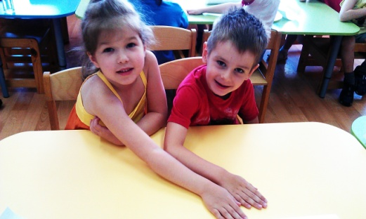
"Мои верные помощники"
формировать элементарные представления о роли органов чувств в жизни человека: глаза, уши, нос, язык, кожа;
воспитывать бережное и заботливое отношение к своему организму;
уточнить с помощью опытов, для чего нужны те или иные органы,
тренировать способность приобретать знания путем экспериментирования;
воспитывать любознательность, логическое мышление, сообразительность, умение внимательно слушать и анализировать.

